Slide 1
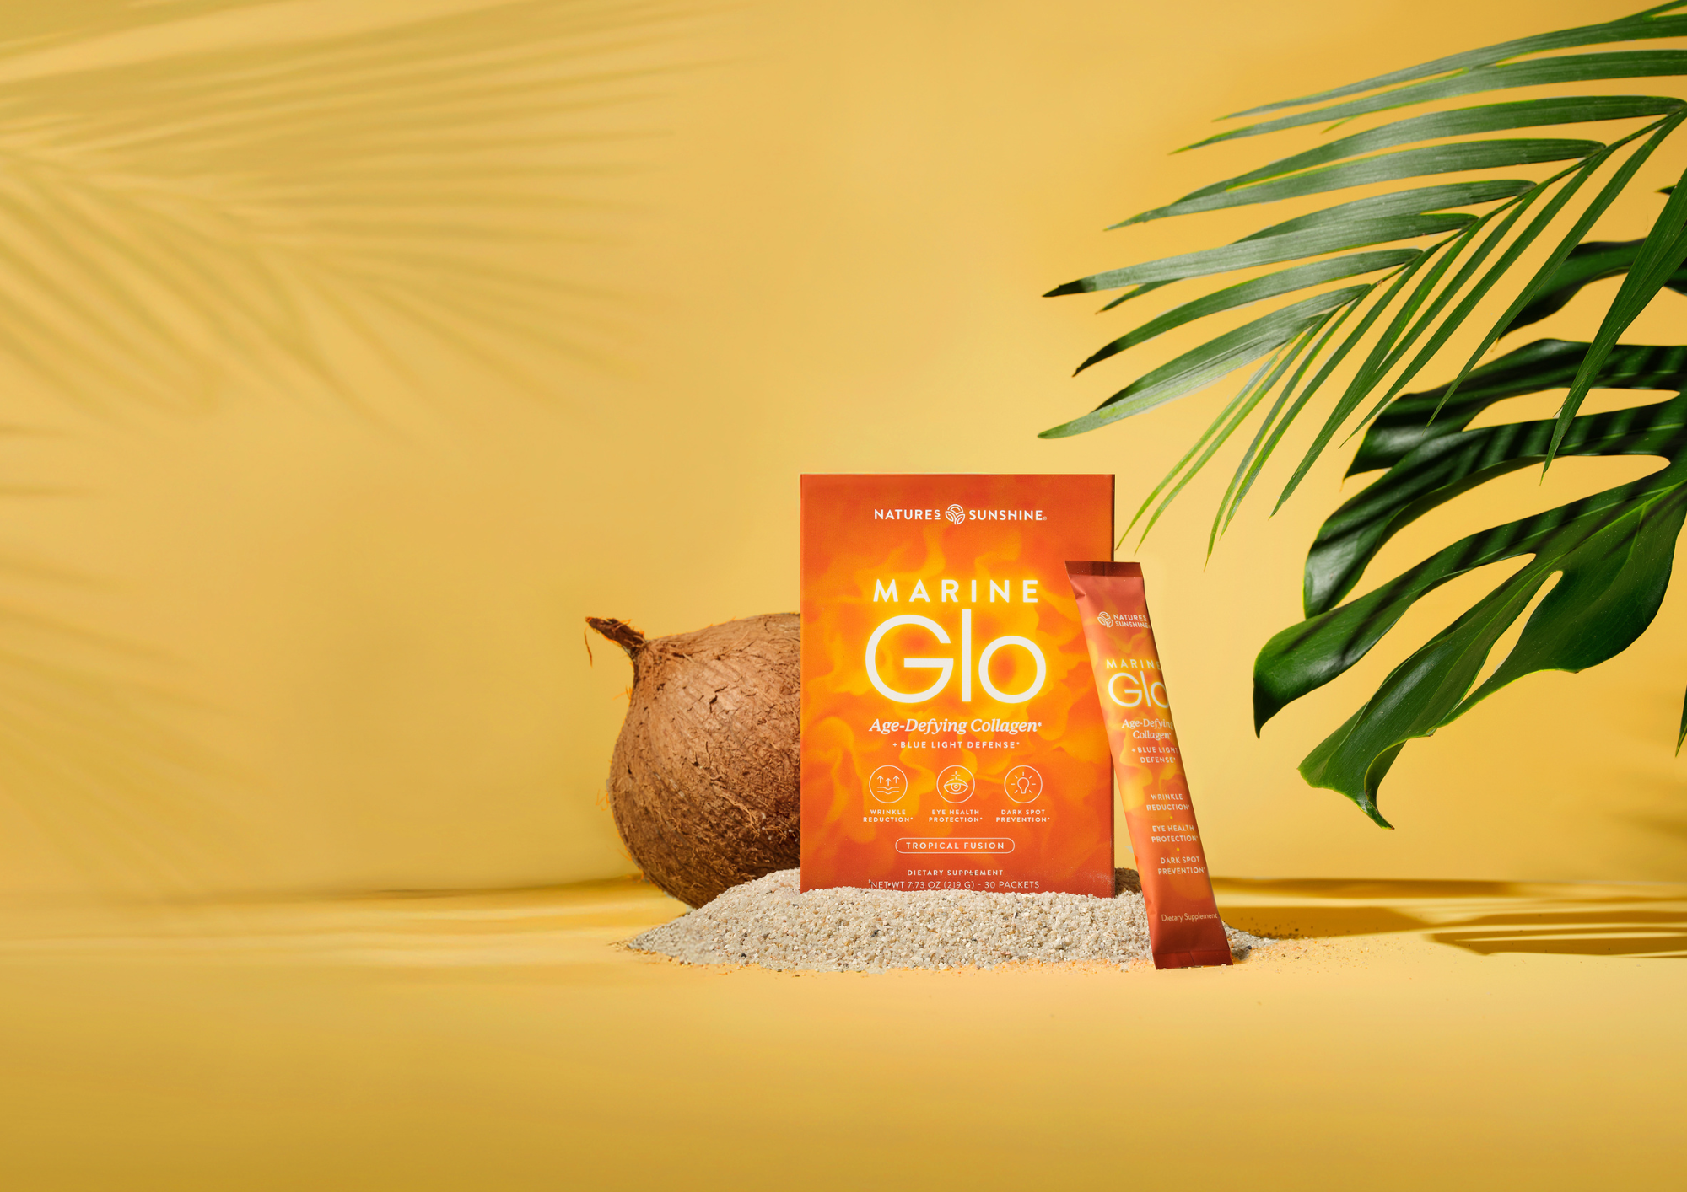

Slide 2
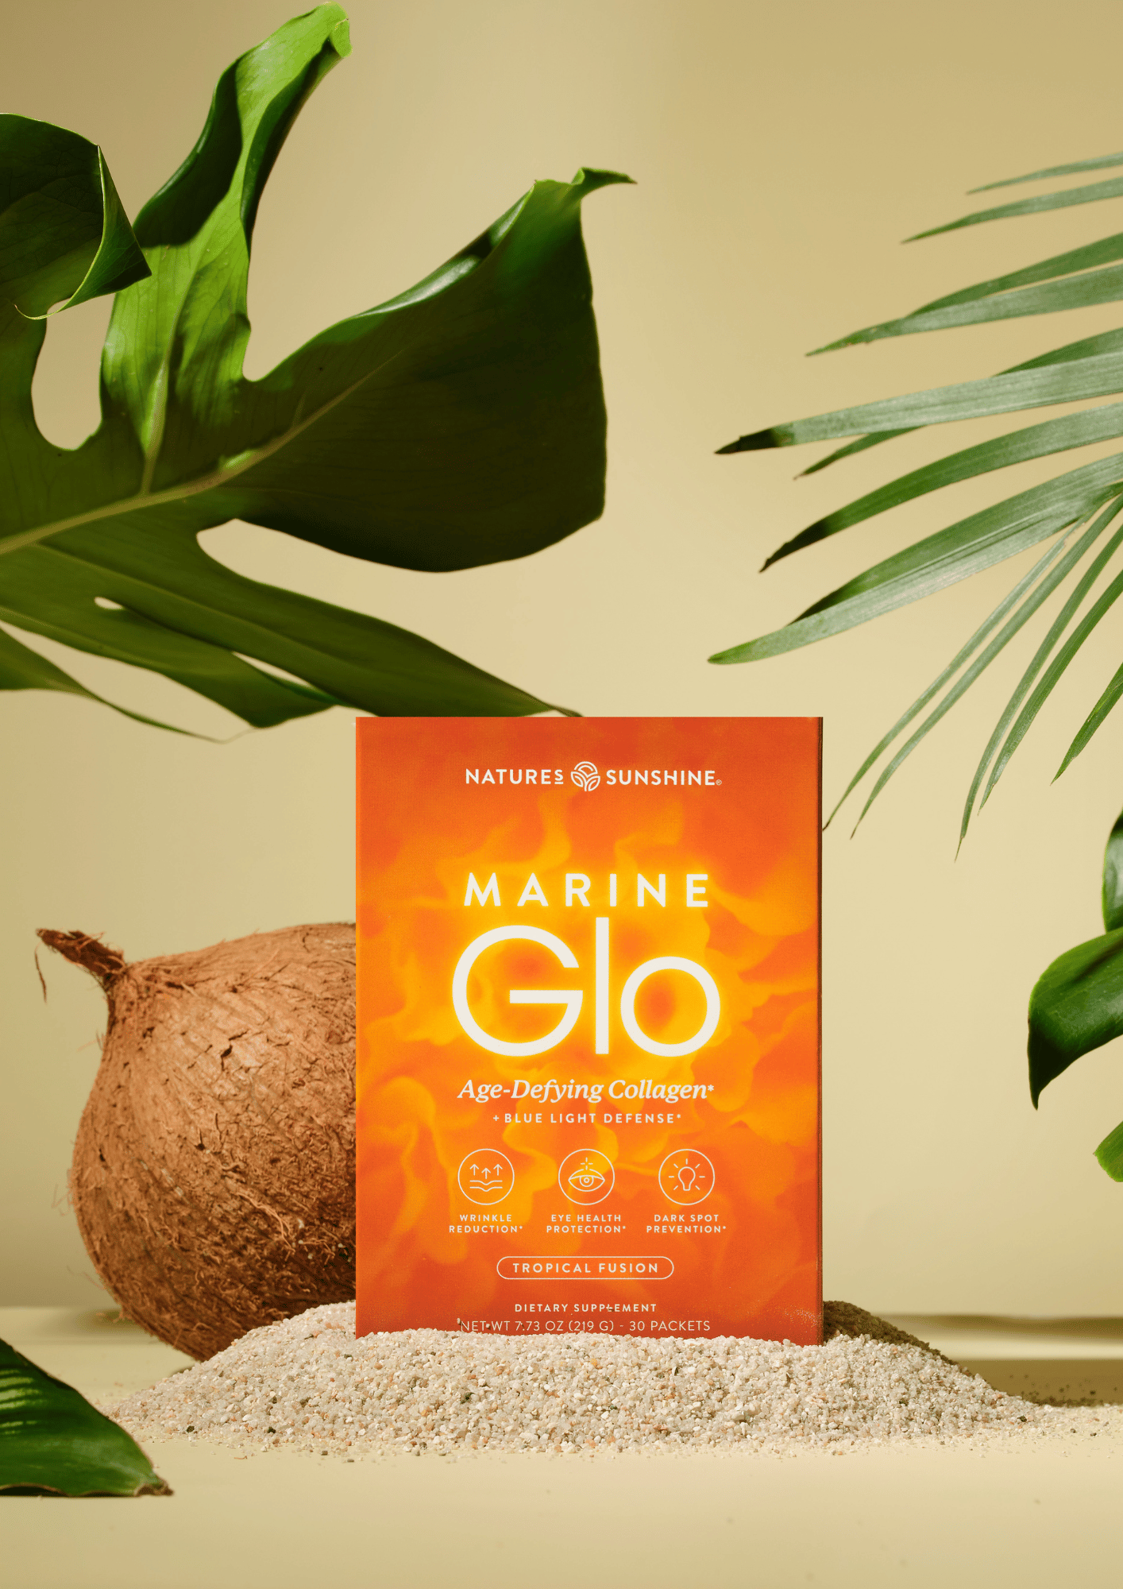
Marine Glo™
Schönheit beginnt mit Gesundheit
Umfassende Unterstützung des Körpers durch die Kombination von:
• 5 g hydrolysiertem Meereskollagen
• FloraGLO® Lutein
• Vitamin C
• Biotin
• Niacin
Notes:
Marine Glo ist nicht einfach nur ein weiteres „trinkbares Kollagen“. Es ist ein Produkt für Menschen, die bewusst auf ihre Haut, Haare und ihre tägliche Ernährung achten wollen. Der Hersteller hat fünf Zutaten kombiniert, die sich gegenseitig ergänzen. Heute sprechen wir nicht nur über Kollagen. Wir sprechen über Hautbiologie und warum Kollagen allein oft nicht ausreicht.

Slide 3

Haut — das größte Organ des Körpers
Die Haut erfüllt weit mehr Funktionen als nur ästhetische.
Die wichtigsten Funktionen der Haut
✔ schützt den Körper vor äußeren Einflüssen
✔ hilft, Wasserverlust zu verhindern
✔ spielt eine Rolle bei der Thermoregulation
✔ trägt zur Vitamin-D-Synthese bei
✔ ist Bestandteil des Immunsystems
✔ nimmt Reize aus der Umwelt wahr
Wussten Sie, dass …?
• die Hautoberfläche eines Erwachsenen etwa 2 m² beträgt
• die Haut etwa 4–5 kg wiegt
• wir täglich Millionen von Epidermiszellen verlieren
Notes:
Die meisten Menschen sehen die Haut nur als Teil ihres Aussehens. Dabei ist sie das größte Organ unseres Körpers. Ihr Zustand hängt nicht nur von Kosmetika ab, sondern auch von der Ernährung des Körpers.

Slide 4
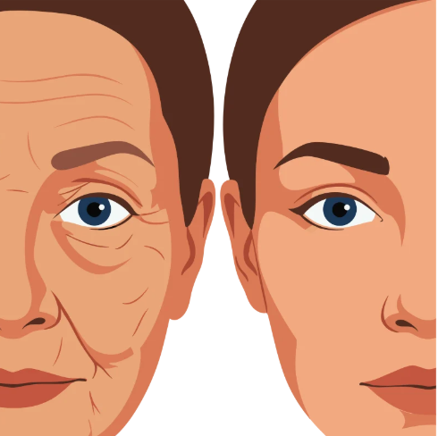
Warum altert die Haut?
Der Alterungsprozess ist natürlich.
Er wird sowohl durch innere als auch durch Umweltfaktoren beeinflusst.
Innere Faktoren
• Alter
• Genetik
• Hormone
Äußere Faktoren
• UV-Strahlung
• Umweltverschmutzung
• oxidativer Stress
• chronischer Stress
• unausgewogene Ernährung
• Schlafmangel
• Rauchen
Notes:
Es gibt einige Faktoren, die wir nicht beeinflussen können. Allerdings können wir viele durch unseren Lebensstil und eine richtige Ernährung beeinflussen.

Slide 5
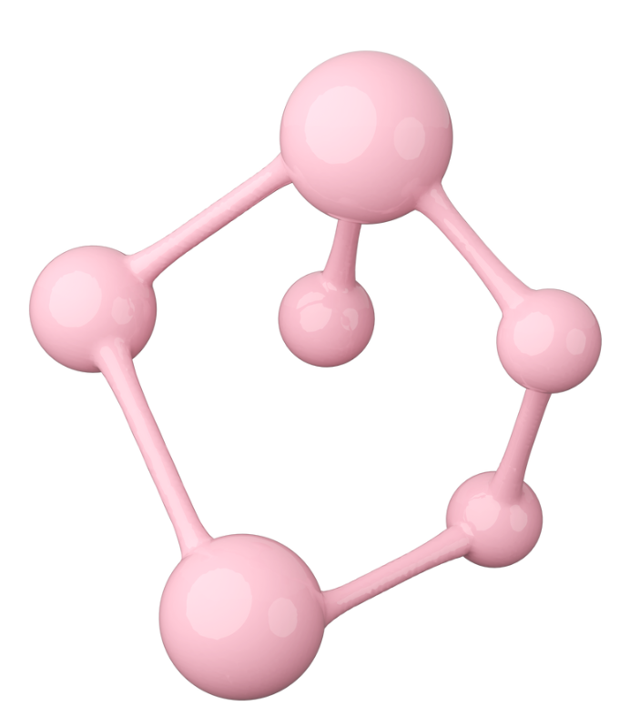
Was ist Kollagen?
Kollagen ist das am häufigsten vorkommende Protein im menschlichen Körper.
Es macht etwa 30 % aller Proteine im Körper aus.
Es ist der wichtigste strukturelle Bestandteil des Bindegewebes.
Kollagen ist unter anderem enthalten in:
✔ Haut
✔ Knochen
✔ Knorpel
✔ Sehnen
✔ Bändern
✔ Blutgefäßen
Notes:
Kollagen kann man mit dem Gerüst eines Gebäudes vergleichen. Es ist das, was vielen Geweben Struktur verleiht.

Slide 6
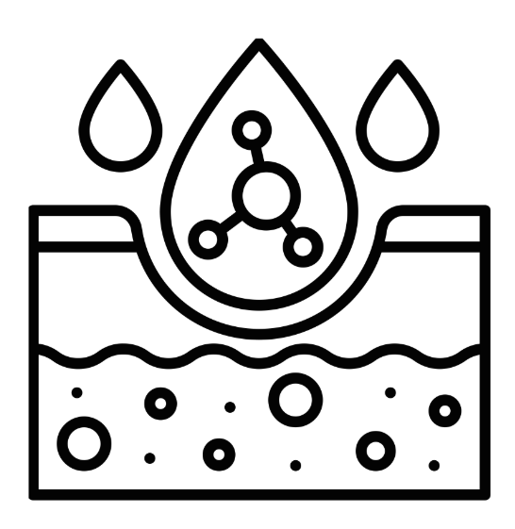
Arten von Kollagen
Bis heute wurden mehr als 28 Kollagentypen beschrieben.
Zu den wichtigsten gehören:
Typ I
✔ Haut
✔ Knochen
✔ Sehnen
✔ Bänder
Macht etwa 90 % des Kollagens im Körper aus.
Typ II
✔ Gelenkknorpel
Typ III
✔ Haut
✔ Blutgefäße
✔ innere Organe
Notes:
Marine Glo enthält Fischkollagen, das hauptsächlich eine natürliche Quelle von Typ-I-Kollagen ist – das ist das Kollagen, das in der Haut dominiert.

Slide 7
Was passiert mit Kollagen, wenn wir älter werden?
Die natürliche Kollagenproduktion bleibt nicht ein Leben lang konstant.
Ab etwa dem 25. Lebensjahr beginnt sie allmählich abzunehmen.
Die Geschwindigkeit dieses Prozesses wird unter anderem durch folgende Faktoren beeinflusst:
• Alter
• UV-Strahlung
• oxidativer Stress
• Rauchen
• Ernährung
• Umweltverschmutzung
Wussten Sie, dass …?
Genau deshalb ist die tägliche Aufnahme von Nährstoffen, die die normale Funktion des Körpers unterstützen, so wichtig.
Notes:
Wir sagen nicht, dass Marine Glo das Altern aufhält. Wir sagen, dass sich mit zunehmendem Alter die Bedürfnisse des Körpers ändern und eine ausgewogene Ernährung sowie Nährstoffe wichtig sind, um seine normalen Funktionen aufrechtzuerhalten.

Slide 8
Warum wurde hydrolysiertes Kollagen gewählt?
Marine Glo enthält:
5 g hydrolysiertes Meereskollagen pro Portion.
Hydrolyse ist der enzymatische Prozess, bei dem große Kollagenmoleküle in kürzere Peptide aufgespalten werden.
Dadurch:
✔ lösen sie sich leicht in Wasser auf
✔ lassen sie sich bequem als Getränk zubereiten
✔ sind sie eine häufig verwendete Form von Kollagen in Nahrungsergänzungsmitteln.

Slide 9
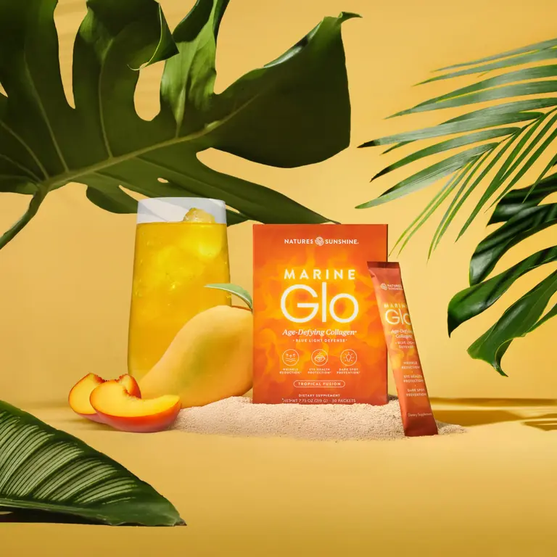
Marine Glo – mehr als nur Kollagen
Marine Glo™ ist eine sorgfältig entwickelte Kombination sich ergänzender Inhaltsstoffe.
Jeder Beutel enthält:
• 5 g hydrolysiertes Meereskollagen
• 10 mg Markenlutein FloraGLO®
• 25 mg Vitamin C
• 16 mg Niacin
• 300 µg Biotin
Eine Kombination aus Nährstoffen und hochwertigen Inhaltsstoffen in einer praktischen Form für ein Getränk zur täglichen Anwendung.
Notes:
Kunden sagen oft:
„Das ist doch nur Kollagen.“
Unsere Antwort:
Nein. Marine Glo ist eine umfassende Kombination aus Nährstoffen, von denen jeder eine unterschiedliche Funktion erfüllt.

Slide 10

Warum diese Zutaten kombinieren?
Marine Glo ist mehr als nur Kollagen.
Es kombiniert:
• Kollagenpeptide
• Vitamin C
• Biotin
• Niacin
• FloraGLO® Lutein
Jeder Inhaltsstoff erfüllt eine unterschiedliche Funktion und ermöglicht es dem Produkt, den Körper auf vielfältige Weise zu unterstützen.

Slide 11
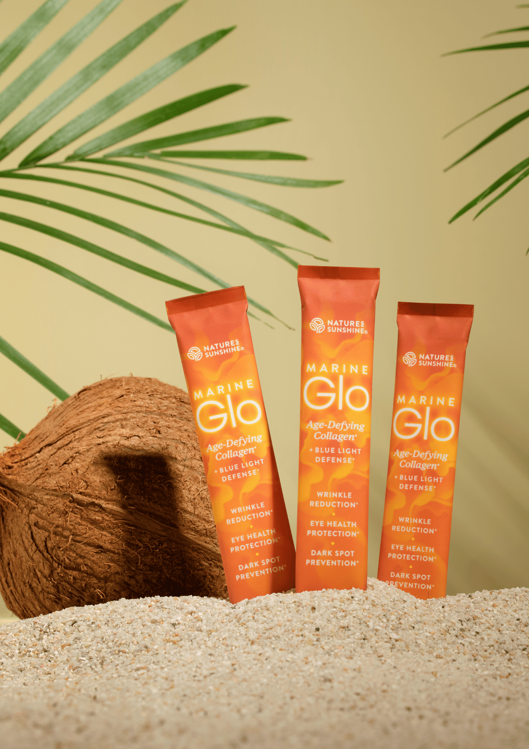
Was macht Marine Glo besonders?
✔ 5 g Meereskollagen
✔ nur 25 kcal
✔ zuckerfrei
✔ glutenfrei
✔ ohne künstliche Aromen
✔ ohne künstliche Farbstoffe
✔ praktische Portionsbeutel zur Zubereitung eines Getränks
✔ tropischer Geschmack

Slide 12

Vitamin C – warum ist es so wichtig?
Kollagen wirkt nicht allein.
Für eine normale Kollagenbildung benötigt der Körper unter anderem Vitamin C.
Aus diesem Grund wurde Vitamin C zu Marine Glo hinzugefügt.
Vitamin C:
✔ trägt zu einer normalen Kollagenbildung für eine normale Funktion von Haut, Knochen, Knorpel, Blutgefäßen, Zahnfleisch und Zähnen bei

Slide 13
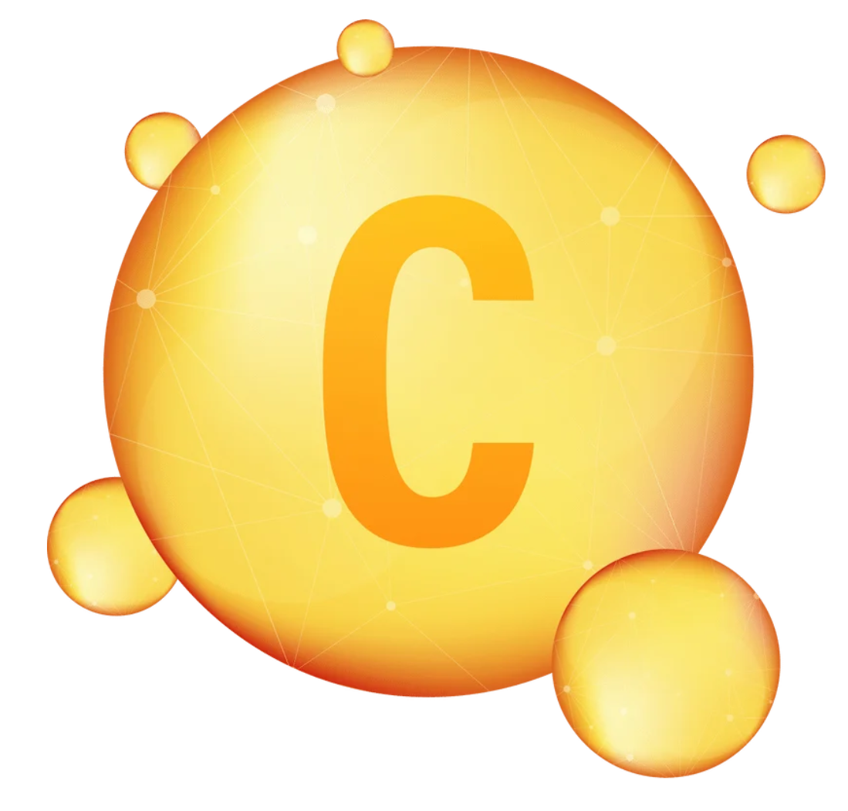
Vitamin C – viel mehr als nur Kollagen
Vitamin C trägt außerdem dazu bei:
✔ die Zellen vor oxidativem Stress zu schützen
✔ zu einer normalen Funktion des Immunsystems beizutragen
✔ Müdigkeit und Ermüdung zu verringern
✔ die Eisenaufnahme zu erhöhen
✔ zu einem normalen Energiestoffwechsel beizutragen
Wussten Sie, dass …?
Marine Glo enthält 25 mg Vitamin C, was etwa 31 % der Referenzmenge in einem Beutel entspricht.

Slide 14
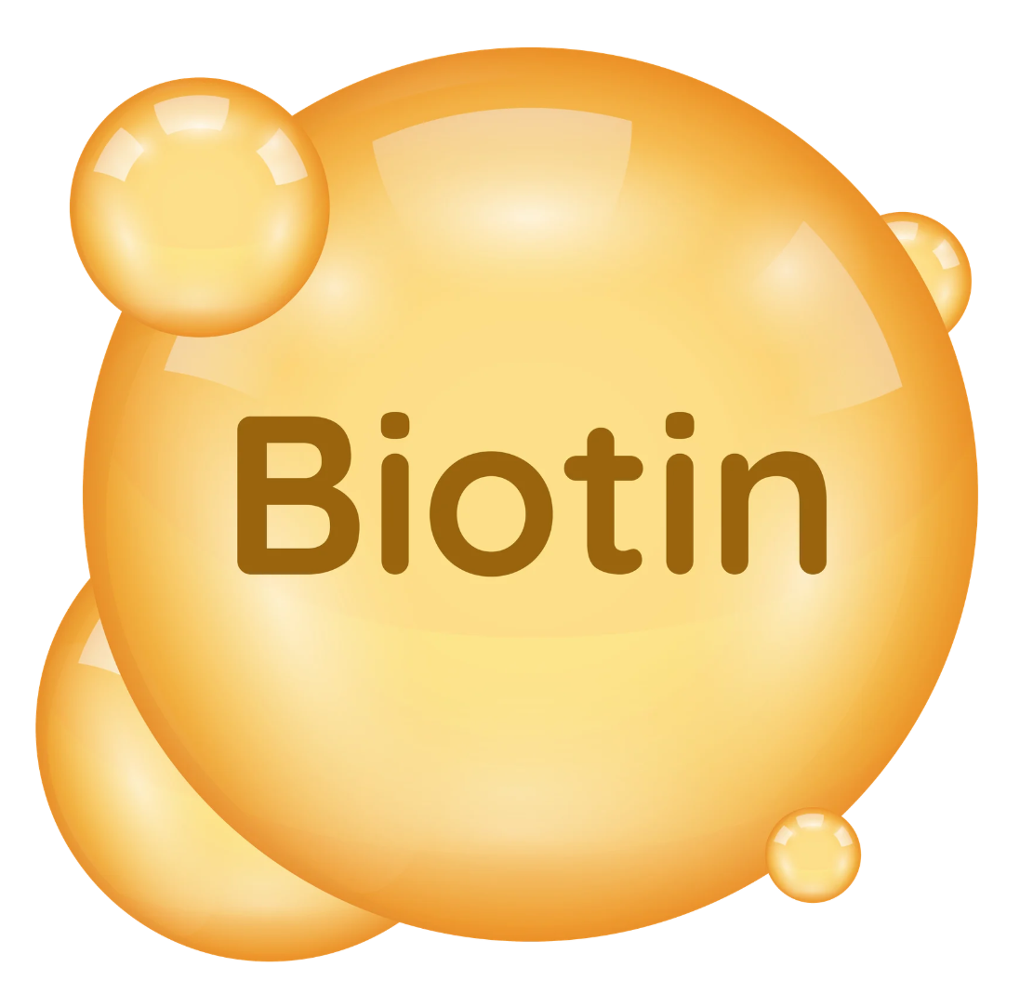
Biotin – das Vitamin für schöne Haut
Biotin gehört zur Gruppe der B-Vitamine.
Es ist Bestandteil vieler Enzyme, die an Stoffwechselprozessen beteiligt sind.
Biotin trägt dazu bei:
✔ eine gesunde Haut zu erhalten
✔ gesunde Haare zu erhalten
✔ normale Schleimhäute zu erhalten
✔ zu einer normalen Funktion des Nervensystems beizutragen
✔ zu einem normalen Makronährstoff-Stoffwechsel beizutragen
✔ eine normale psychische Funktion zu erhalten
Wussten Sie, dass …?
Marine Glo enthält 300 µg Biotin, was 600 % der Referenzmenge (RI) entspricht.
Notes:
Genau deshalb ist Marine Glo nicht nur ein 'Kollagen'-Produkt. Biotin hat wirklich starke, anerkannte Wirkungen für Haut und Haargesundheit.

Slide 15
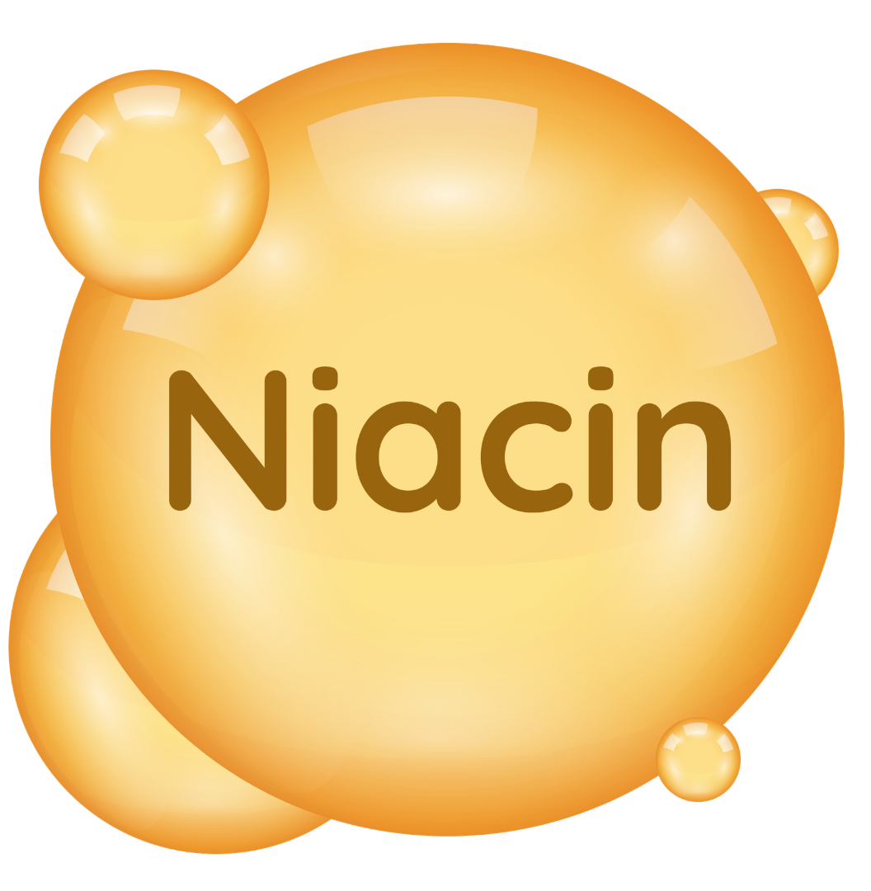
Niacin – Energie und gesunde Haut
Niacin (Vitamin B3) ist an Hunderten von Stoffwechselreaktionen beteiligt, die täglich im Körper stattfinden.
Niacin trägt dazu bei:
✔ eine gesunde Haut zu erhalten
✔ Müdigkeit und Ermüdung zu verringern
✔ zu einem normalen Energiestoffwechsel beizutragen
✔ zu einer normalen Funktion des Nervensystems beizutragen
✔ eine normale psychische Funktion zu erhalten
✔ zu einem normalen Energiestoffwechsel beizutragen
Wussten Sie, dass …?
Marine Glo enthält 100 % der Referenzmenge (RWS) an Niacin.
Notes:
Dies ist ein großartiger Moment, um darauf hinzuweisen, dass Marine Glo den Körper nicht nur über die Haut unterstützt, sondern auch Vitamine liefert, die den richtigen Energiestoffwechsel fördern.

Slide 16

FloraGLO® – warum gerade dieses Lutein?
Nicht jedes Lutein ist gleich.
Marine Glo enthält FloraGLO®, eine der bekanntesten und am besten erforschten Lutein-Marken der Welt.
FloraGLO® ist eine eingetragene Marke von Kemin Industries.
Notes:
Das ist ein riesiger Vorteil des Produkts. Wir kaufen keine anonyme Lutein. Wir kaufen einen Markenwirkstoff.

Slide 17
FloraGLO® – ein Inhaltsstoff mit eigener Forschungsunterstützung
Marine Glo enthält 10 mg FloraGLO® Lutein.
FloraGLO® ist ein patentierter Inhaltsstoff von Kemin Industries, der seit vielen Jahren Gegenstand wissenschaftlicher Untersuchungen zu Lutein ist.
Nicht jedes auf dem Markt erhältliche Lutein ist gleich.
FloraGLO® steht für:
✔ standardisierten Rohstoff
✔ kontrollierte Qualität
✔ nachvollziehbare Herkunft

Slide 18

Was genau ist Lutein?
Lutein gehört zur Gruppe der Carotinoide, bei denen es sich um natürliche Pflanzenfarbstoffe handelt.
Es kommt unter anderem natürlicherweise vor in:
🥬 Grünkohl
🥬 Spinat
🥦 Brokkoli
🌼 Ringelblumenblüten
FloraGLO® wird aus Ringelblumenblüten gewonnen.

Slide 19
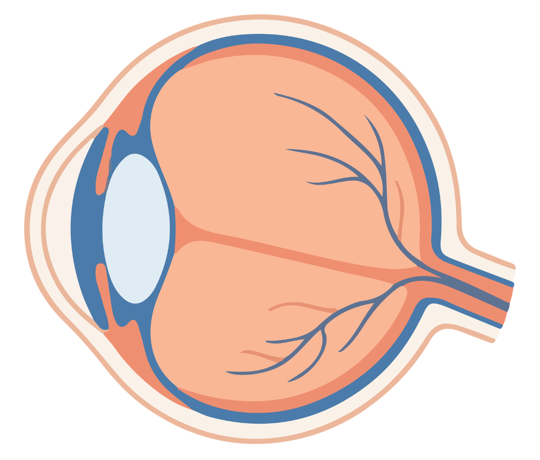
Wo im Körper findet man Lutein?
Lutein reichert sich natürlicherweise vor allem in folgenden Bereichen an:
👁 der Makula des Auges
👁 der Netzhaut
Außerdem kommt Lutein auch in der Haut vor.
Dies ist einer der Gründe, warum Lutein seit vielen Jahren Gegenstand umfangreicher wissenschaftlicher Forschung ist.

Slide 20
Synergie der Inhaltsstoffe
Marine Glo besteht nicht nur aus einer einzigen Zutat. Jede von ihnen hat einen anderen Zweck.
Zutat | Funktion
Meereskollagen | Quelle für Kollagenpeptide
Vitamin C | Trägt zur normalen Kollagenbildung bei
Biotin | Trägt zur Erhaltung einer gesunden Haut und gesunder Haare bei
Niacin | Trägt zur Erhaltung einer gesunden Haut und zu einem normalen Energiestoffwechsel bei
FloraGLO® | Markenrohstoff pflanzlichen Ursprungs, der Lutein enthält

Slide 21

Warum forschen Wissenschaftler so intensiv an Kollagen?
Kollagen ist eines der am besten erforschten Proteine im menschlichen Körper.
Seit vielen Jahren konzentriert sich die Forschung auf:
• seine Struktur
• seinen Stoffwechsel
• seine Rolle im Bindegewebe
• altersbedingte Veränderungen
• die Verwendung von Kollagenhydrolysaten in der Ernährung.

Slide 22

Was sind Kollagenpeptide?
Kollagenhydrolysat ist nicht „vollständiges Kollagen“.
Während des Hydrolyseprozesses werden lange Kollagenfasern in deutlich kürzere Fragmente, sogenannte Kollagenpeptide, aufgespalten.
Die Peptide:
✔ lösen sich leicht in Wasser auf
✔ haben einen neutralen Geschmack
✔ sind eine häufig verwendete Form von Kollagen in Nahrungsergänzungsmitteln.
Marine Glo liefert 5 g hydrolysiertes Meereskollagen pro Portion.

Slide 23
Fakten und Mythen über Kollagen
MYTHOS 1
„Kollagen wirkt sofort.“
FAKT
Kollagen ist Bestandteil der täglichen Ernährung. Nahrungsergänzungsmittel ersetzen weder eine gesunde Lebensweise noch eine ausgewogene Ernährung. Die besten Ergebnisse werden durch die regelmäßige Anwendung des Produkts gemäß den Empfehlungen des Herstellers erzielt.
MYTHOS 2
„Jedes Kollagen ist gleich.“
FAKT
Produkte unterscheiden sich hinsichtlich:
✔ der Kollagenquelle
✔ der Kollagenmenge
✔ des Hydrolysegrades
✔ der zusätzlichen Inhaltsstoffe
✔ der Qualität der Rohstoffe
MYTHOS 3
„Kollagen reicht aus, um die Haut zu pflegen.“
FAKT
Der Körper benötigt auch andere Nährstoffe. Deshalb enthält Marine Glo Vitamin C, Biotin und Niacin, für die zugelassene gesundheitsbezogene Angaben zur Erhaltung einer gesunden Haut bestehen.
MYTHOS 4
„Je höher die Kollagendosis, desto besser.“
FAKT
Es gibt keine von der EU zugelassene gesundheitsbezogene Angabe, wonach eine höhere Kollagenmenge eine bessere Wirkung bedeutet. Wichtig sind die Qualität der gesamten Rezeptur und die regelmäßige Anwendung.
MYTHOS 5
„Marine Glo ist ausschließlich für Frauen bestimmt.“
FAKT
Kollagen ist ein grundlegendes Protein im Körper jedes Menschen. Marine Glo kann sowohl für Frauen als auch für Männer Bestandteil der täglichen Ernährung sein.

Slide 24
Häufig gestellte Fragen (FAQ)
Ist Marine Glo ein Arzneimittel?
Nein. Es handelt sich um ein Nahrungsergänzungsmittel.
Kann es eine gesunde Ernährung ersetzen?
Nein. Ein Nahrungsergänzungsmittel dient als Ergänzung der täglichen Ernährung.
Kann ich Marine Glo täglich einnehmen?
Ja. Es wird empfohlen, 1 Beutel pro Tag, aufgelöst in 355–473 ml Wasser, einzunehmen.
Zu welcher Tageszeit sollte ich es am besten einnehmen?
Der Hersteller gibt keine bestimmte Tageszeit vor. Entscheidend ist die regelmäßige Anwendung.
Kann Marine Glo zu einer Mahlzeit eingenommen werden?
Ja. Es kann zu jeder Tageszeit eingenommen werden.
Kann ich Marine Glo zu einem Smoothie hinzufügen?
Ja. Aus technologischer Sicht bestehen keine Einwände dagegen.

Slide 25
Enthält Marine Glo Zucker?
Nein. Das Produkt enthält keinen zugesetzten Zucker. Zur Süßung werden Steviolglycoside verwendet.
Enthält es Gluten?
Nein.
Enthält es künstliche Farbstoffe?
Nein.
Enthält es künstliche Aromen?
Nein.
Ist es für Veganer geeignet?
Nein. Marine Glo enthält hydrolysiertes Meereskollagen und ist daher nicht für Veganer geeignet.
Ist es für Menschen mit einer Fischallergie geeignet?
Nein. Das Produkt enthält aus Fisch gewonnene Zutaten.

Slide 26
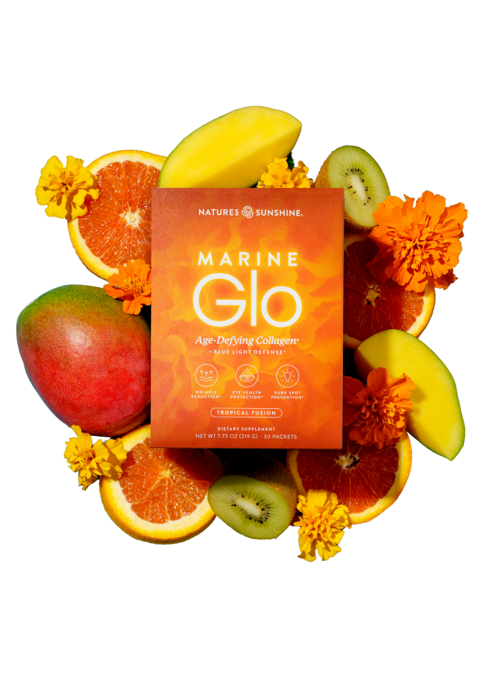
Die häufigsten Einwände von Kunden
„Es ist zu teuer.“
Antwort:
Marine Glo ist mehr als nur Kollagen.
Es ist eine umfassende Kombination aus:
✔ 5 g Kollagen
✔ FloraGLO®
✔ Vitamin C
✔ Biotin
✔ Niacin
„Ich nehme bereits Kollagen.“
Antwort:
Sehr gut.
Enthält es auch Vitamin C, Biotin, Niacin und das Markenlutein FloraGLO®?
„Ich mag keine Tabletten.“
Antwort:
Marine Glo wird als Getränk mit tropischem Geschmack angeboten.
Ein Beutel pro Tag.

Slide 27


